Slide 1
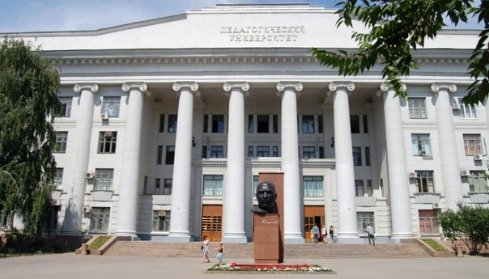
ВГСПУ

Slide 2
Волгоградский государственный социально педагогический университет 伏尔加格勒国立师范大学
Волгоградский государственный педагогический университет был основан в 1931 году .1 февраля 2011, Волгоградский государственный педагогический университет официально переименован в «Волгоградский государственный социально нормальным".
Волгоградский государственный педагогический университет,расположенныйкрасивомсообществоВолгоград(бывший Сталинград) центр города. Город является не только культурным городом, но и героем города. Города на берегах реки Волги построить первый в Европе, называемый длинный город в мире.

Slide 3
Волгоградский государственный социально Нормальная школа 1-го октября 1931 года, Россия, Национальный университет старой. Нормальной школы в России во всех занимая пятое место .
В школе есть более тысячи на опытного учителя, в том числе более 400 профессоров и доцентов, пять русских Академии образования и Академии связи, восемь Академии русского общества. Студенты в существующий тысячу, в том числе студенты из более чем 30 стран, продвинутые студенты, и более 200 аспирантов. Главное здание школы имеет пять, студенческое общежитие 3. В школе есть тринадцать линий, более сорока Research Group, более десятка научно-исследовательских центров в области образования обучения каждый год большое количество личного состава России.

Slide 4
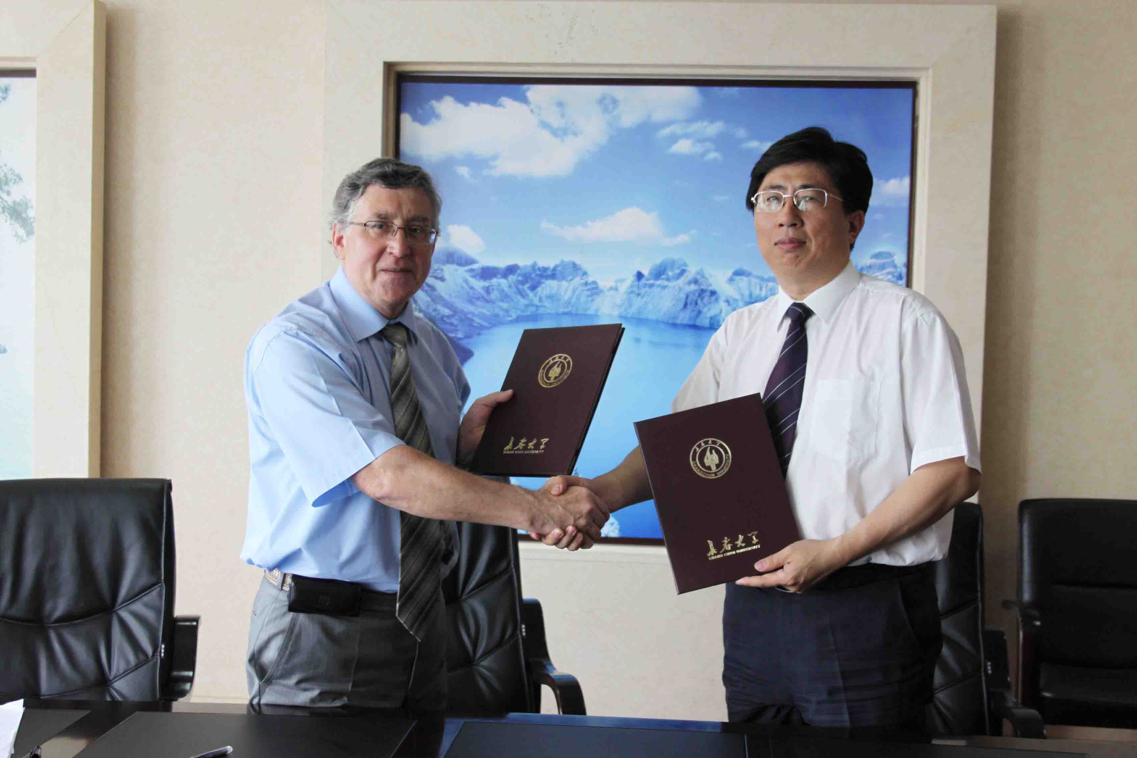
Обмены и сотрудничество с нашей университет

Slide 5
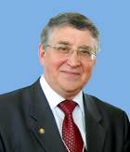
Ректор ВГСПУ, проф. Н.К. Сергеев

Slide 6
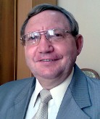
Проректор
Проректор по научной
работе курирует
ЗАЙЦЕВ Владимир Васильевич
Доктор педагогических наук,
профессор

Slide 7
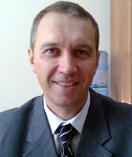
работе курирует Проректор по научной
ЖАДАЕВ Юрий Анатольевич Кандидат педагогических наук, доцент

Slide 8
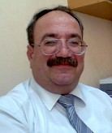
Проректор по административно-хозяйственной
работе и производству крирует
ПЛИЕВ Гурам Александрович
Кандидат педагогических наук,
доцент

Slide 9
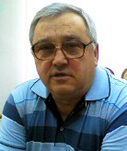
Проректор по капитальному
строительству,
внешним хозяйственным связям
и безопасности курирует:
РЕШЕТНЯК Геннадий Петрович

Slide 10
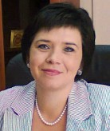
Проректор по молодежной
политике, социальным вопросам
ивоспитательной деятельности
курирует:
ЗУДИНА Елена Владимировна
Кандидат педагогических
наук, доцент

Slide 11
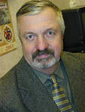
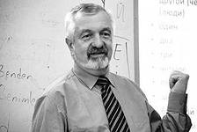
Василий Иванович Супрун
Материал из Википедии — свободной энциклопедии

Slide 12
В Википедии есть статьи о других людях с такой фамилией, см. Супрун.
Василий Иванович Супрун (род. 1948) — российский лингвист, профессор Волгоградского государственного педагогического университета.
Родился в 1948 году в селе Новоалександровка Запорожской области. Выпускник ЛГУ (1971). С 1973 — методист по работе с иностранными гражданами деканата филологического факультета ВГПИ. В 1974-1977 гг. обучался в аспирантуре на кафедре славянской филологии ЛГУ. В 1977 защитил кандидатскую диссертацию на тему «Семантическая и словообразовательная структура славянских этнонимов» (специальность 10.02.03— славянские языки).

Slide 13
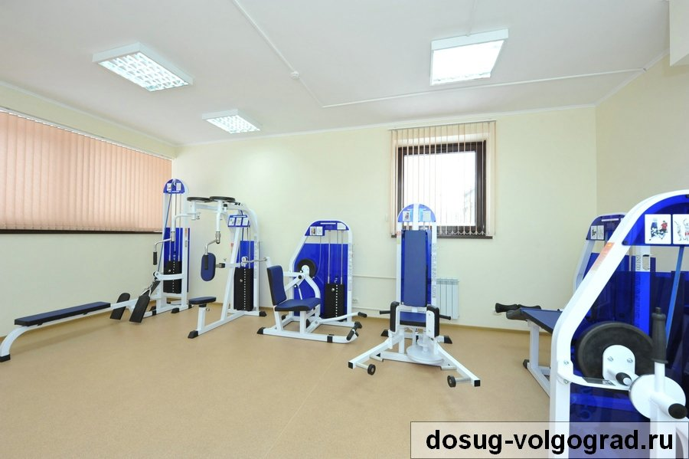
Тренажерный зал.

Slide 14
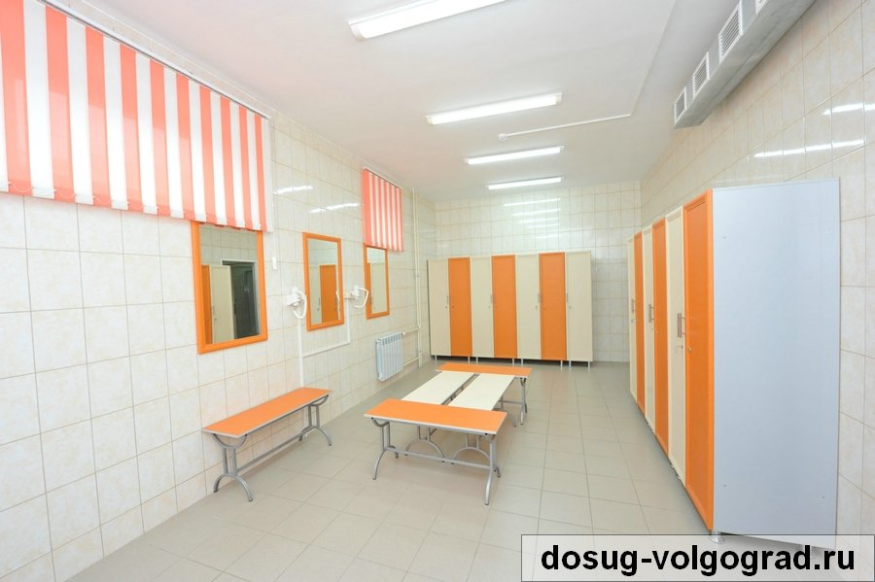
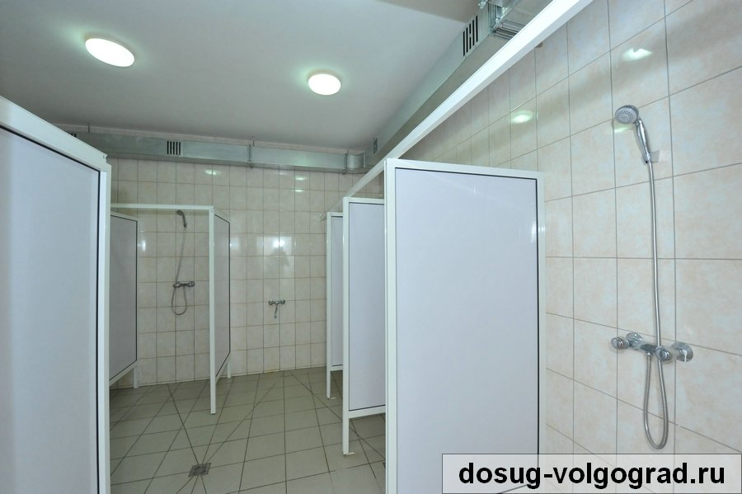
ванная комната

Slide 15
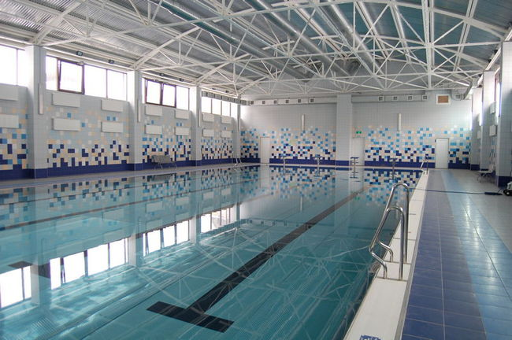
Плавание зал

Slide 16
Спасибо за внимание

